Slide 2
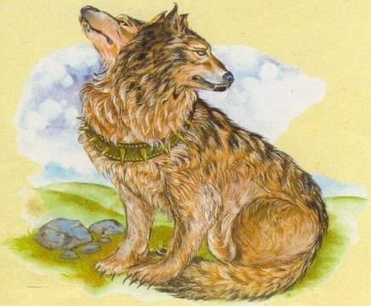
Стадо Гериона
После возвращения из страны амазонок Геракл получил от Эврисфея новое задание.
Царь велел герою отправиться на край света, туда, где заходит солнце, на Багровый остров посреди океана, где трёхголовый великан Герион пас стадо красных быков. Двуглавый пес Орфо (сын Ехидны и Тифона) охранял стада Гериона.
Царь приказал Гераклу пригнать этих быков в Микены.

Slide 3
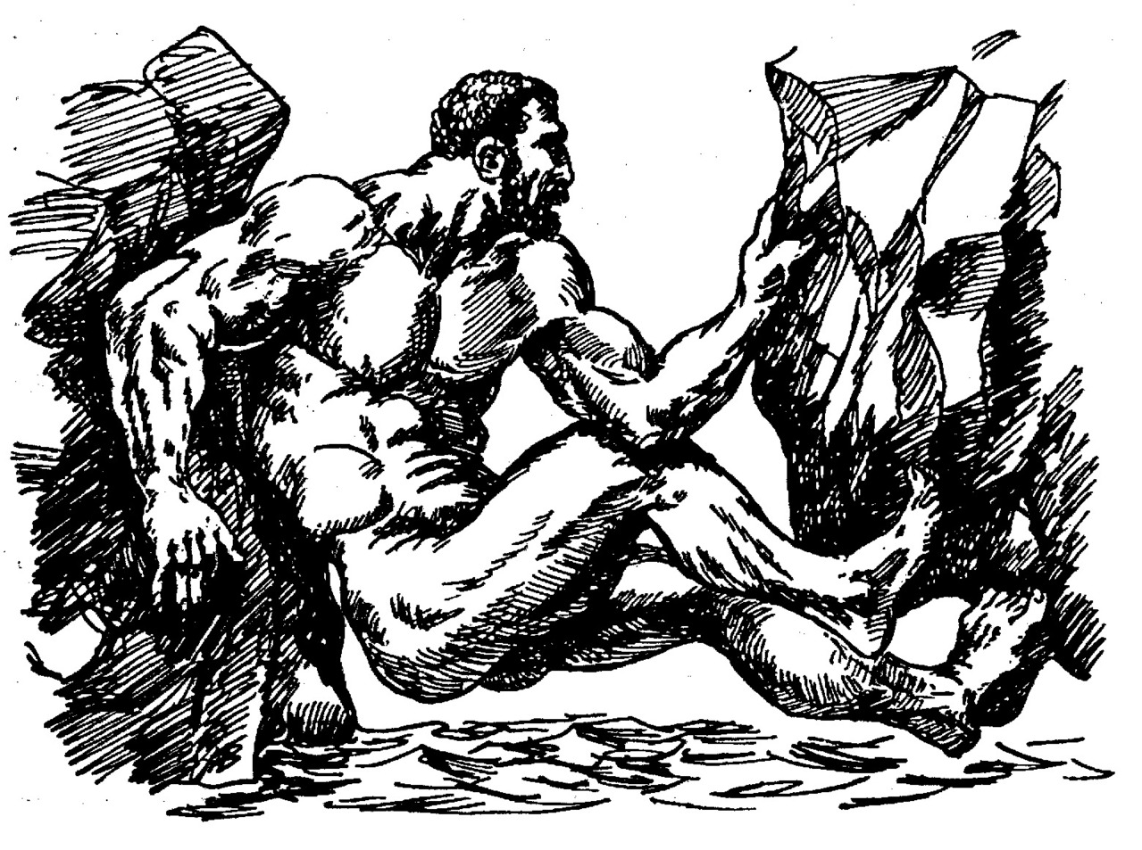
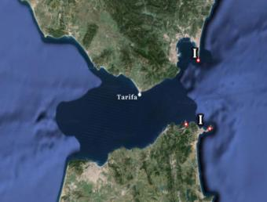
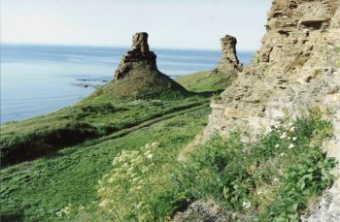
Геракл прошёл всю Грецию, долго шёл по разным странам, наконец подошёл к высоким горам на краю земли и стал искать выход к океану. Горы стояли непроходимой грядой.
Геракл расшатал две огромные скалы и раздвинул их. Между ними хлынула вода, и это была вода океана.
Море, лежавшее посреди земли, которое люди называют Средиземным, соединилось с океаном.
До сих пор стоят там на берегах пролива, огромные Геракловы Столпы.

Slide 4
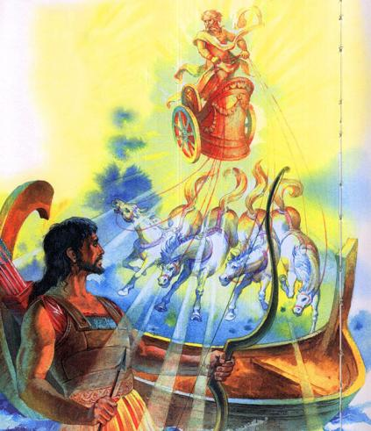
Геракл перешёл через горы и увидел необозримые воды океана. Где-то посреди океана лежал остров — цель его путешествия. Но как переплыть океан?
Целый день просидел Геракл на берегу в раздумье.
К вечеру он увидел спускающуюся с неба огненную колесницу Гелиоса — бога Солнца.
Золотым блеском засверкала поверхность океана, и у самого берега Геракл увидел золотую, круглую, как чаша, лодку, в которой бог Солнца, оставив свою колесницу, каждый день переплывал океан.

Slide 5
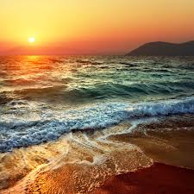
Геракл попросил Гелиоса перевезти его в своей лодке на Багровый остров. Было темно, когда лодка приблизилось к острову.
Бог Солнца пожелал герою удачи. Геракл проспал всю ночь, а утром его разбудил протяжный и хриплый лай.
Проснувшись, Геракл увидел, что всё вокруг было красного цвета — скалы, песок, дорога. И громадный лохматый пёс, что стоял перед героем и свирепо лаял на него, был тоже багрово-красный.

Slide 6
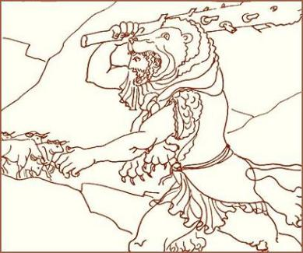
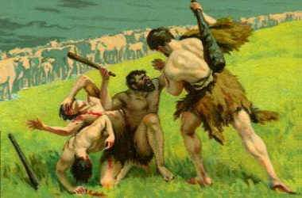
Пёс бросился на него. Геракл схватил свою дубинку, ударил пса, и тот, завизжав, покатился на землю с пробитой головой.
Подбежавшего пастуха, Геракл ударил в грудь и уложил и его рядом с убитым псом.
Геракл направился к лесу и увидел на опушке два стада: одно красное, как всё на острове, другое черное, как ночь, и сторожил его чёрный пастух в чёрной одежде, с чёрными волосами и чёрным лицом. При виде Геракла пастух с криком убежал в лес.

Slide 7
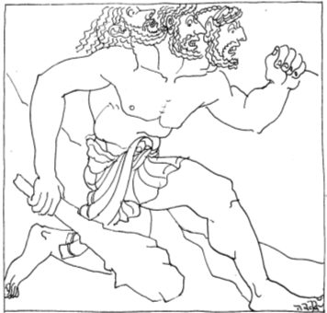
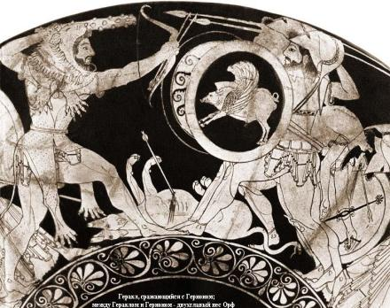
Из леса послышался страшный тройной рёв, и из-за деревьев показался великан Герион. Три туловища, сросшиеся вместе, шагали на шести ногах, три головы глядели грозно на Геракла, шесть рук угрожали ему.
Стрела, пущенная Гераклом из лука, засвистела и вонзилась в грудь великану. Одна голова Гериона и две руки повисли, как плети, вдоль тела, две ноги перестали двигаться и потащились за другими, мешая им.

Slide 8
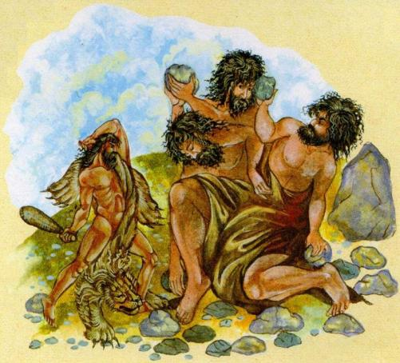
Геракл поднял дубинку и ударил Гериона по второй голове. И эта сникла тоже, и ещё две руки опустились, и уже четыре ноги болтались снизу и мешали Гериону идти.
Геракл схватился с великаном врукопашную.
Два мёртвых тела мешали великану, лишние руки болтались бессильно по бокам, лишние ноги толкались между ногами — и скоро пришёл Гериону конец.

Slide 9
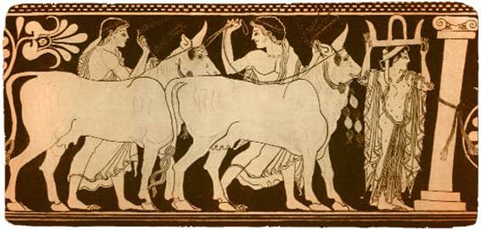
Теперь Геракл мог увести красное стадо. Но стадо не двигалось с места. Герой нашёл возле убитого пастуха красную пастушью дудочку, приложил её к губам, дудочка запела, и красные быки послушно пошли за Гераклом.
Вечером приплыла золотая лодка Гелиоса. Бог Солнца уступил Гераклу свою лодку, а сам остался ночевать на острове. В золотой лодке Гелиоса Геракл довёз красное стадо до края земли и погнал его через горы, через чужие страны — в Грецию.

Slide 10
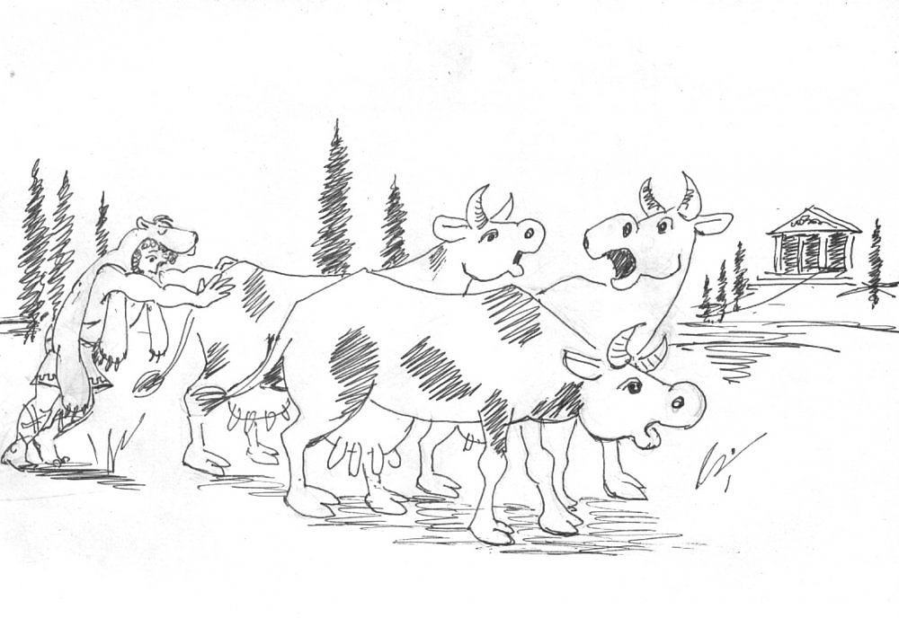
По дороге случилось с ними много приключений.
У реки Тибра великан Как украл у него несколько быков. Гераклу пришлось с ним драться, и герой убил великана.
Один бык упал в море. Волны отнесли его в Сицилию, и Гераклу надо было, оставив стадо на попечении Гефеста, плыть на остров и сражаться с царём Сицилии, который не хотел вернуть быка.
Недалеко от Аргоса, Гера, которая всячески старалась помешать Гераклу, напугала быков, и они разбежались. С трудом собрал Геракл всех быков и привёл в Микены. А царь Эврисфей подарил всё красное стадо своей покровительнице Гере.

Slide 11
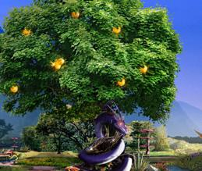
Яблоки Гесперид
Давно-давно, когда на светлом Олимпе боги справляли свадьбу Зевса и Геры, Гея-Земля подарила невесте волшебное дерево, на котором росли золотые яблоки. Эти яблоки обладали свойством возвращать человеку молодость, и тот, кто сумел бы их достать, никогда не состарился бы.
Никто из людей не знал, где находился сад, в котором росла чудесная яблоня.

Slide 12
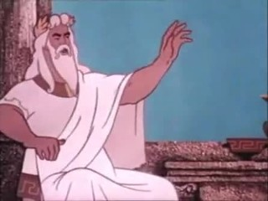
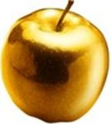
Постаревший Эврисфей с каждым днём становился слабее и трусливее. Он боялся, что Геракл, совершивший не один подвиг, перестанет его слушаться и сам захочет стать царём над всей Грецией. Эврисфей решил послать Геракла так далеко, чтобы он не вернулся назад.
Царь приказал герою достать три золотых яблока с дерева молодости.

Slide 13
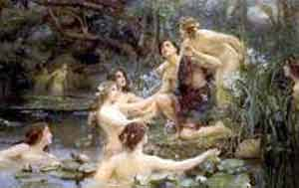
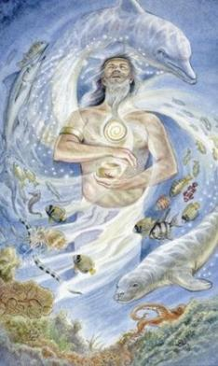
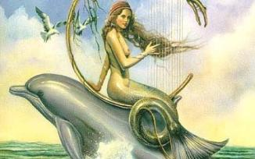
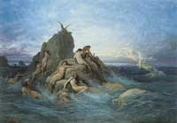
Геракл прошёл всю Грецию из конца в конец и пришёл к реке Эридану. Нимфы узнали его, пожалели и научили обратиться за советом к морскому царю Нерею, который видел всё, что скрыто от глаз людей.
Стал герой у моря звать морского царя. Волны хлынули на берег, и на резвых дельфинах всплыли наверх весёлые Нереиды, дочери Нерея, а за ними появился и сам царь с длинной седой бородой.

Slide 14
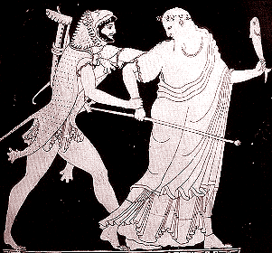
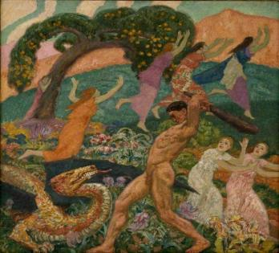
Геракл заманил Нерея на берег, обхватил могучими руками и сказал, что не выпустит его, пока он не откроет, где растёт волшебная яблоня Геры. Нерей превратился в большую рыбу, и она выскользнула из рук Геракла. Он наступил ей на хвост — рыба зашипела и стала змеей.
Геракл хотел задушить змею, но она обернулась огнём. Геракл зачерпнул воды из моря и хотел залить огонь, а он превратился в воду, вода потекла в море. Герой преградил ей путь и вырыл ямку своей дубинкой — вода поднялась из ямки и стала деревом.

Slide 15
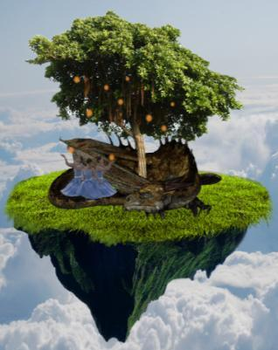
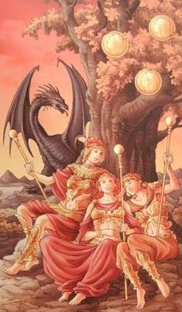
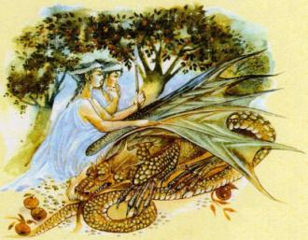
Геракл хотел мечом срубить дерево — оно обернулось белой птицей. Геракл схватил лук и натянул тетиву.
Тогда Нерей принял свой первоначальный вид и рассказал Гераклу, что дерево молодости растёт на краю света, в саду нимф Гесперид, дочерей титана Атланта.
Сторожит дерево стоглазый дракон, а Геспериды следят, чтобы он не уснул ни днём, ни ночью.

Slide 16
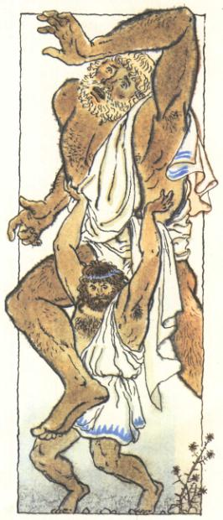
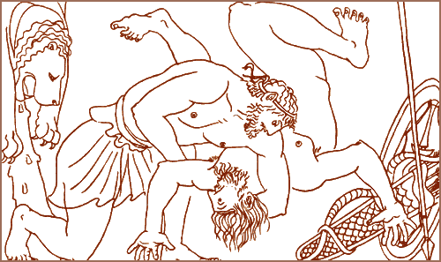
Путь на край света лежит через Ливийскую пустыню.
Геракл потребовал, чтобы Нерей перенёс его через море в Ливию, и пошёл искать край света. В сыпучих песках пустыни герой встретил великана ростом с корабельную мачту.
Это был Антей, сын Земли и хозяин пустыни, никого через неё не пропускавший.
Гераклу пришлось бороться с Антеем.
Трижды Геракл бросал Антея на землю, но тот со смехом поднимался.

Slide 17
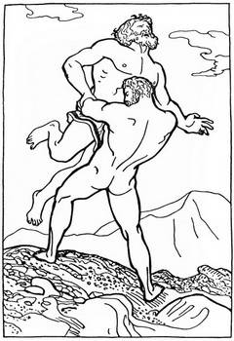
Геракл понял, что Земля-мать поддерживала своего сына и каждый раз, как он прикасался к ней, давала ему новую силу. Тогда Геракл стремительно напал на Антея, схватил его, поднял вверх и держал над землёй.
Сразу потерявший силу Антей задохнулся в могучих руках героя.
Геракл без помех пошёл дальше.

Slide 18
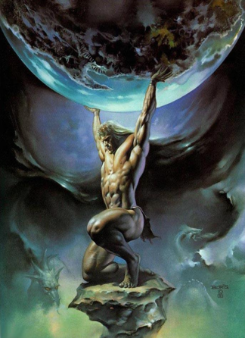
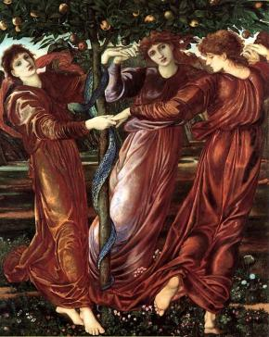
Геракл дошёл до края света, туда, где небо спускается к земле. Там, на самом краю, стоял титан Атлант и держал на своих плечах небесный свод. Он стоял так уже много лет, потому что владыка мира Зевс назначил его на эту работу и никто за всё время не сменил его.
Геракл рассказал Антею о цели своего похода. Атлант предложил помочь, ведь Геспериды были его дочерьми.

Slide 19
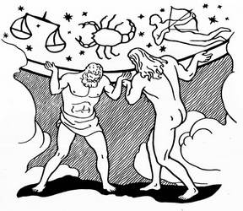
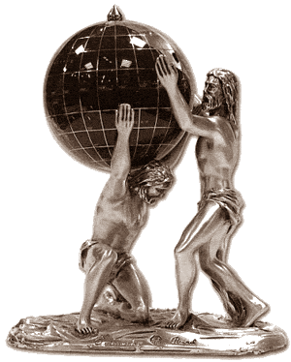
В обмен на помощь Геракл должен был подержать небо, пока Антей сходит в сад и принесёт три золотых яблока.
Геракл положил на землю оружие и львиную шкуру, стал рядом с титаном и подставил плечи под небесный свод. Атлант, расправив усталую спину, пошёл в сад Гесперид. Пока он ходил за яблоками, Геракл стоял на краю земли и держал на плечах небо. Наконец Атлант вернулся и принёс три золотых яблока.

Slide 20
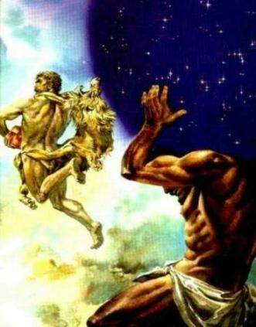
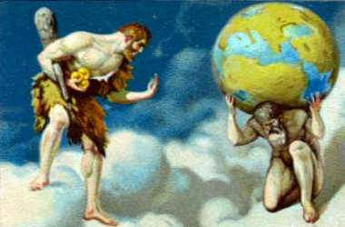
Титан сказал:
— Надоело мне стоять не шевелясь на краю света, держать тяжёлое небо. Я рад, что нашёл себе смену. Прощай!
- Подожди, - ответил Геракл.
- Дай я только подложу себе на плечи львиную шкуру, чтобы небесный свод не натёр мне шею. Положи яблоки на землю и возьми на минутку небо, пока я устроюсь поудобнее.
Атлант, положив на землю золотые яблоки, и взвалил небо себе на спину. Геракл поднял с земли три золотых яблока, завернулся в львиную шкуру, поклонился Атланту и ушел.

Slide 21
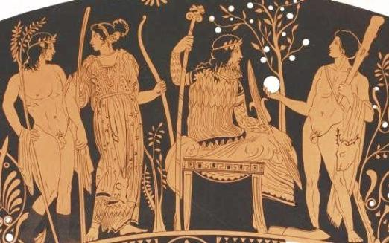
Геракл прибыл в Микены.
— Теперь ты можешь снова стать молодым! — сказал Геракл Эврисфею.
Царь, поражённый, что видит перед собой Геракла целым и невредимым, не взял у него золотых яблок и прогнал его с глаз своих.
По дороге домой Геракл думал, что ему делать с золотыми яблоками. Перед ним явилась богиня разума и мудрости Афина.
«Мудрость дороже молодости», — подумал Геракл и отдал Афине три золотых яблока. А она вернула их в сад Гесперид на дерево Геры.

Slide 22
Интернет источники:
http://sschool8.narod.ru/75_Herakl/01_Uno.htm
http://myfhology.info/stella-myth/milk-way.html
http://ancientrome.ru/religia/greece/person/heracles.htm
http://world-of-legends.su/grecheskaya/podvigi_gerakla/id854
http://darisa.ru/archives/5637
http://www.itishistory.ru/1i/4_istoria_1.php
http://www.uchportal.ru/load/204-1-0-17347
http://mifolog.ru/mythology/item/f00/s02/e0002486/index.shtml
http://ulenspiegel.od.ua/rozhdenie-i-vospitanie-gerakla
http://dreamworlds.ru/kartinki/23488-syn-zevsa-i-alkmeny.-grecheskijj-gerakl-ili.html
http://www.teremok.in/Mifologija/Mifo_Gresija/gerakl01.htm
http://sschool8.narod.ru/75_Herakl/03_Ad.htm
http://coollib.net/b/243881/read

